Slide 1
3. Sistemas Secuenciales.
Febrero 10 de 2017 Taller V UNALMED
3.1. Lógica secuencial.
3.2. Flip-Flop.
3.3. Contadores.
3.4. Registros.
3.5. Temporizador 555.
3.6 Máquinas de estado.
3.7. Análisis y diseño de circuitos secuenciales sincrónicos.
CATA

Slide 2
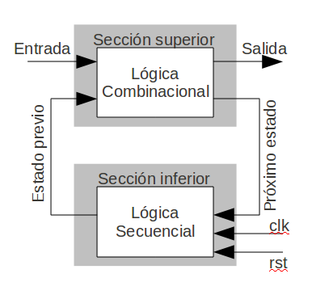
3.1. Lógica secuencial.
Sistema:
http://systemonfpga.blogspot.com.co/2015_04_01_archive.html
CATA

Slide 3
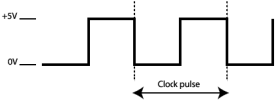
3.1. Lógica secuencial.
Sistema Síncrono
Entrada
Salida
Dos clases:
Cambio
Cambio
Señal de reloj externa
Cambio
Sistema Asíncrono
Entrada
Salida
Cambio
CATA

Slide 4
3.2. Biestable.
Dispositivo básico de memoria.
Es el fundamento de los sistemas secuenciales.
Almacena un bit aún después de que desaparezca la señal que lo produce.
Flip-flop (Síncronos)
Latch
Cerrojo
(Asíncronos)
Entradas
Configuración secuencial de compuertas
Q
Control
Q’
CATA

Slide 5
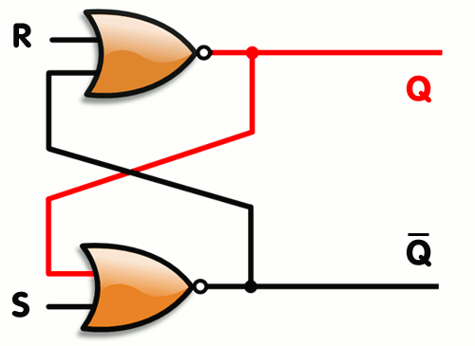

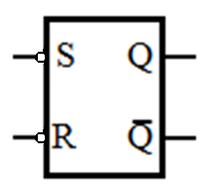
3.2. Biestable.
Latch R-S (Reset y Set) con compuertas NOR.
S | R | Q_{i+1}
0 | 0 | Q_{i}
0 | 1 | 0
1 | 0 | 1
1 | 1 | Estado metaestable
https://en.wikipedia.org/wiki/Flip-flop_(electronics)
CATA

Slide 6
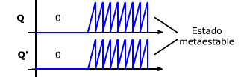
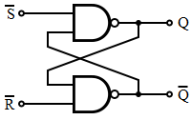
3.2. Biestable.
Latch R-S con compuertas NAND.
S | R | Q_{i+1}
0 | 0 | Estado metaestable
0 | 1 | 1
1 | 0 | 0
1 | 1 | Q_{i}
CATA

Slide 7

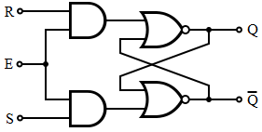
3.2. Biestable.
Flip-flop R-S con habilitación. RS Síncrono.
S | R | E | Q_{i+1}
0 | 0 | 1 | Q_{i}
0 | 1 | 1 | 0
1 | 0 | 1 | 1
1 | 1 | 1 | Estado metaestable
X | X | 0 | Q_{i}
CATA

Slide 8

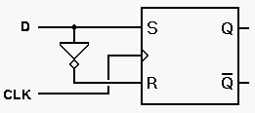
3.2. Biestable.
Flip-flop D (Delay).
D | CLK | Q_{i+1}
0 | ↑ | 0
1 | ↑ | 1
CATA

Slide 9

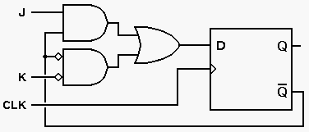
3.2. Biestable.
Flip-flop JK (Jack Kilby).
J | K | CLK | Q_{i+1}
0 | 0 | ↑ | Q_{i}
1 | 0 | ↑ | 1
0 | 1 | ↑ | 0
1 | 1 | ↑ | Q_{i}’
Flip-Flop Universal!
CATA

Slide 10
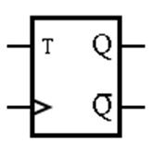
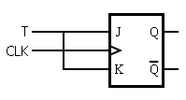
3.2. Biestable.
Flip-flop T (Toogle).
T | CLK | Q_{i+1}
0 | ↑ | Q_{i}
1 | ↑ | Q_{i}’
Un Flip-Flop T se puede hacer también a partir de un Flip-Flop RS.
Práctica
CATA

Slide 11
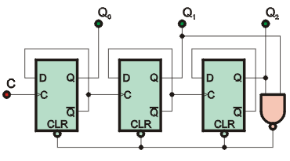
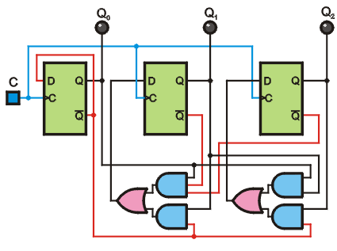
3.3. Contadores.
Circuitos que «cuentan» el número de veces que un evento ha ocurrido, en particular de una señal de reloj.
Contadores de Propagación o Asíncronos.
Contadores Síncronos.
CATA

Slide 12
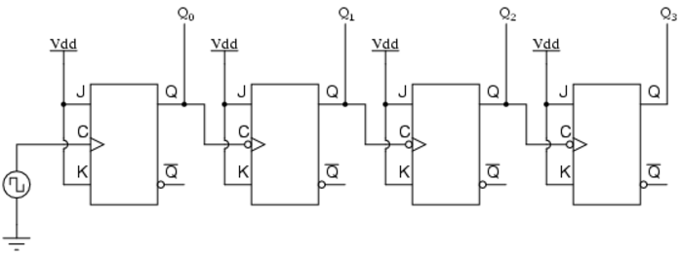
3.3. Contadores.
Contadores Asíncronos
Contador ascendente de 4 bits
Numero de pulsos | MSB | .. | .. | LSB
0 | 0 | 0 | 0 | 0
1 | 0 | 0 | 0 | 1
2 | 0 | 0 | 1 | 0
….
15 | 1 | 1 | 1 | 1
16 | 0 | 0 | 0 | 0
17 | 0 | 0 | 0 | 1
CATA

Slide 13
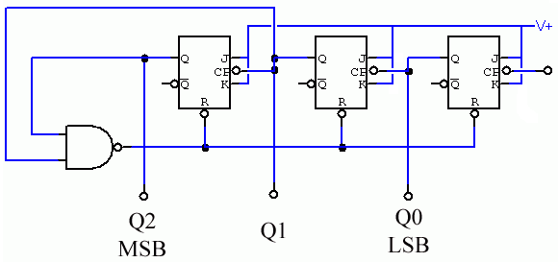
3.3. Contadores.
Contadores Asíncronos
Contador ascendente de 3 bits MOD 6
Numero de pulsos | Q₂ | Q₁ | Q₀
0 | 0 | 0 | 0
1 | 0 | 0 | 1
2 | 0 | 1 | 0
….
5 | 1 | 0 | 1
6 | 0 | 0 | 0
7 | 0 | 0 | 1
Un contador ascendiente de 4 bits MOD 10 es conocido también como Contador decadal.
Práctica
CATA

Slide 14
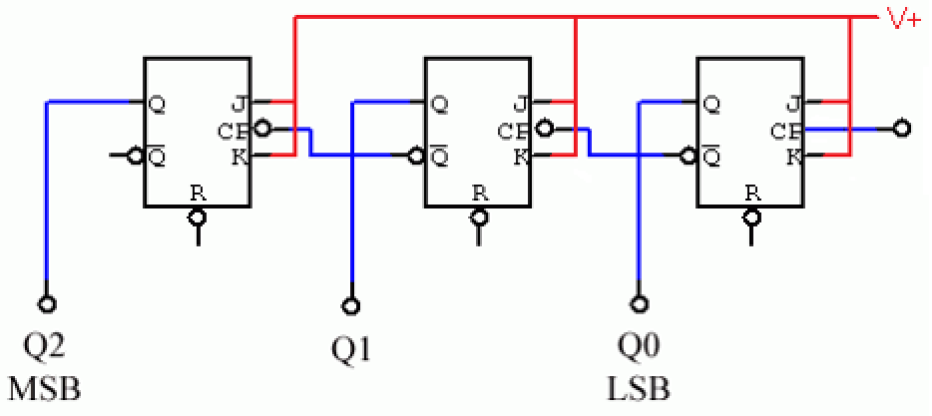
3.3. Contadores.
Contadores Asíncronos
Contador descendiente de 3 bits
Numero de pulsos | Q₂ | Q₁ | Q₀
0 | 1 | 1 | 1
1 | 1 | 1 | 0
2 | 1 | 0 | 1
….
5 | 0 | 1 | 0
6 | 0 | 0 | 1
7 | 0 | 0 | 0
CATA

Slide 15
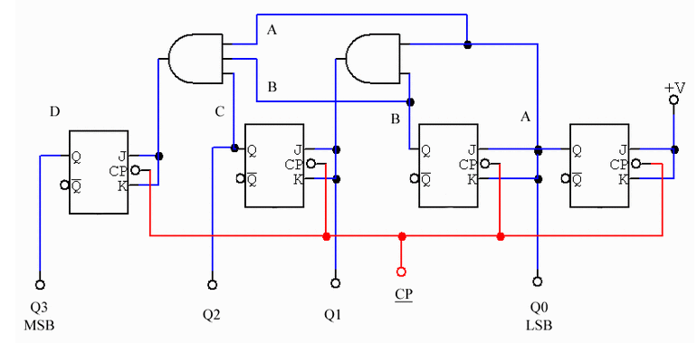
3.3. Contadores.
Contadores Síncronos
Contador ascendente de 4 bits
Numero de pulsos | Q₃ | Q₂ | Q₁ | Q₀
0 | 0 | 0 | 0 | 0
1 | 0 | 0 | 0 | 1
2 | 0 | 0 | 1 | 0
….
15 | 1 | 1 | 1 | 1
16 | 0 | 0 | 0 | 0
17 | 0 | 0 | 0 | 1
Al igual que con los contadores Asíncronos, los síncronos también se pueden diseñar descendentes y ascendentes con MOD 10.
Práctica
CATA

Slide 16
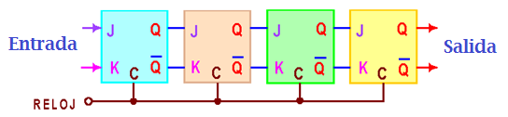
3.4. Registros.
Circuitos Secuenciales donde se almacena información temporalmente, para su uso posterior.
Existen tres tipos básicos:
Registro de corrimiento o serie-serie.
Registro serie-paralelo.
Registro paralelo-serie.
CATA

Slide 17
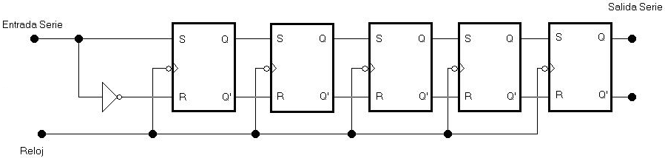
3.4. Registros.
Registro de Corrimiento
También se puede hacer un registro de corrimiento con Flip-Flops JK y D.
Práctica
CATA

Slide 18
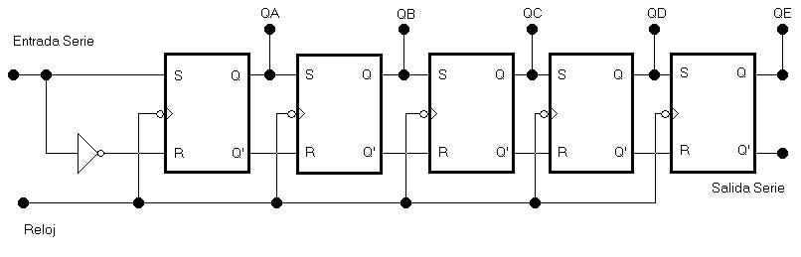
3.4. Registros.
Registro Serie-Paralelo
Se añade una salida en cada biestable!
Este registro es utilizado para cambiar una palabra de serie a paralelo.
Práctica
CATA

Slide 19
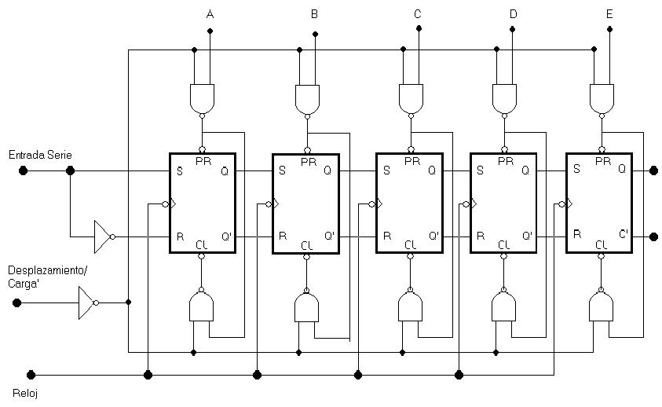
3.4. Registros.
Registro Paralelo-Serie
Su uso consiste en la conversión de una palabra de paralelo a serie.
CATA

Slide 20
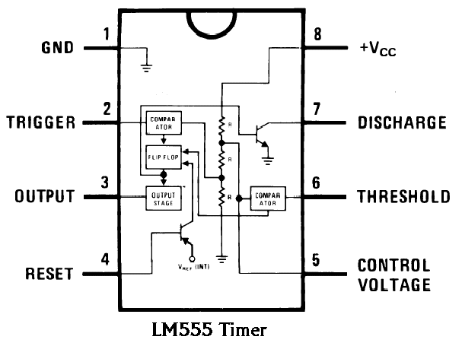
3.5. Temporizador 555.
http://home.cogeco.ca/~rpaisley4/LM555.html
CATA

Slide 21
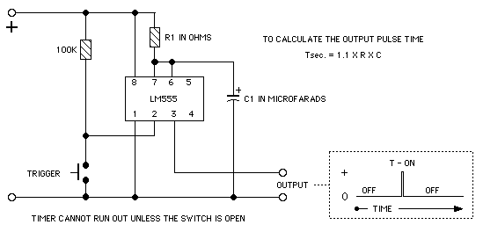
3.5. Temporizador 555.
Monoestable
CATA

Slide 22
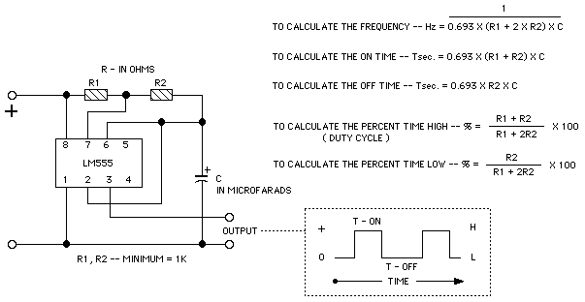
3.5. Temporizador 555.
Astable
CATA

Slide 23
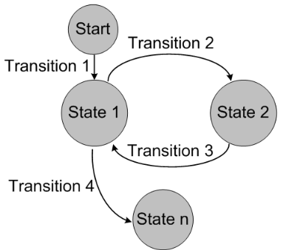
3.6. Máquinas de estado.
Circuitos secuenciales en una configuración tal que pasan por una serie de estados determinados por la configuración y las entradas del sistema.
Herramientas para analizar una máquina de estados:
Ecuaciones Lógicas
Tabla de Estados
Diagrama de Estado
Tabla de transición de FF
Mapa de Karnaugh.
}
}
CATA

Slide 24
3.7. Análisis y diseño de circuitos secuenciales sincrónicos.
X = 0
Diseñar una máquina de estados que se comporte de la siguiente forma:
001
X = 1
X = 0
X = 1
100
011
X = 0
X = 0
X = 1
010
110
X = 1
X = 1
X = 0
CATA

Slide 25
3.7. Análisis y diseño de circuitos secuenciales sincrónicos.
Tabla de Estados
Entrada | Estado Actual |  |  | Estado siguiente |  |  | Excitación de los FF
X | A | B | C | A | B | C | Ja | Ka | Jb | Kb | Jc | Kc
0 | 0 | 0 | 1 | 0 | 0 | 1
1 | 0 | 0 | 1 | 0 | 1 | 1
0 | 0 | 1 | 1 | 0 | 1 | 1
1 | 0 | 1 | 1 | 0 | 1 | 0
0 | 0 | 1 | 0 | 1 | 0 | 0
1 | 0 | 1 | 0 | 0 | 1 | 0
0 | 1 | 1 | 0 | 1 | 1 | 0
1 | 1 | 1 | 0 | 0 | 1 | 0
0 | 1 | 0 | 0 | 1 | 1 | 0
1 | 1 | 0 | 0 | 0 | 0 | 1
¿Cómo llenar estos espacios?
CATA

Slide 26
3.7. Análisis y diseño de circuitos secuenciales sincrónicos.
Entrada | Estado Actual |  |  | Estado siguiente |  |  | Excitación de los FF
X | A | B | C | A | B | C | Ja | Ka | Jb | Kb | Jc | Kc
0 | 0 | 0 | 1 | 0 | 0 | 1 | 0 | X | 0 | X | X | 0
1 | 0 | 0 | 1 | 0 | 1 | 1 | 0 | X | 1 | X | X | 0
0 | 0 | 1 | 1 | 0 | 1 | 1 | 0 | X | X | 0 | X | 0
1 | 0 | 1 | 1 | 0 | 1 | 0 | 0 | X | X | 0 | X | 1
0 | 0 | 1 | 0 | 1 | 0 | 0 | 1 | X | X | 1 | 0 | X
1 | 0 | 1 | 0 | 0 | 1 | 0 | 0 | X | X | 0 | 0 | X
0 | 1 | 1 | 0 | 1 | 1 | 0 | X | 0 | X | 0 | 0 | X
1 | 1 | 1 | 0 | 0 | 1 | 0 | X | 1 | X | 0 | 0 | X
0 | 1 | 0 | 0 | 1 | 1 | 0 | X | 0 | 1 | X | 0 | X
1 | 1 | 0 | 0 | 0 | 0 | 1 | X | 1 | 0 | X | 1 | X
Q_{i} | Q_{i+1} | J | K
0 | 0 | 0 | X
0 | 1 | 1 | X
1 | 0 | X | 1
1 | 1 | X | 0
Tabla de transición del Flip-Flop JK
CATA

Slide 27
3.7. Análisis y diseño de circuitos secuenciales sincrónicos.
Entrada | Estado Actual |  |  | Estado siguiente |  |  | Excitación de los FF
X | A | B | C | A | B | C | Ja | Ka | Jb | Kb | Jc | Kc
0 | 0 | 0 | 1 | 0 | 0 | 1 | 0 | X | 0 | X | X | 0
1 | 0 | 0 | 1 | 0 | 1 | 1 | 0 | X | 1 | X | X | 0
0 | 0 | 1 | 1 | 0 | 1 | 1 | 0 | X | X | 0 | X | 0
1 | 0 | 1 | 1 | 0 | 1 | 0 | 0 | X | X | 0 | X | 1
0 | 0 | 1 | 0 | 1 | 0 | 0 | 1 | X | X | 1 | 0 | X
1 | 0 | 1 | 0 | 0 | 1 | 0 | 0 | X | X | 0 | 0 | X
0 | 1 | 1 | 0 | 1 | 1 | 0 | X | 0 | X | 0 | 0 | X
1 | 1 | 1 | 0 | 0 | 1 | 0 | X | 1 | X | 0 | 0 | X
0 | 1 | 0 | 0 | 1 | 1 | 0 | X | 0 | 1 | X | 0 | X
1 | 1 | 0 | 0 | 0 | 0 | 1 | X | 1 | 0 | X | 1 | X
Q_{i} | Q_{i+1} | J | K
0 | 0 | 0 | X
0 | 1 | 1 | X
1 | 0 | X | 1
1 | 1 | X | 0
Tabla de transición del Flip-Flop JK
CATA

Slide 28
3.7. Análisis y diseño de circuitos secuenciales sincrónicos.
Funciones lógicas para las entradas J_{i} K_{i} de los Flip-Flop
CX\AB | 00 | 01 | 11 | 10
00 | X | 1 | X | X
01 | X | 0 | X | X
11 | 0 | 0 | X | X
10 | 0 | 0 | X | X
CX\AB | 00 | 01 | 11 | 10
00 | X | X | 0 | 0
01 | X | X | 1 | 1
11 | X | X | X | X
10 | X | X | X | X
CX\AB | 00 | 01 | 11 | 10
00 | X | X | X | 1
01 | X | X | X | 0
11 | 1 | X | X | X
10 | 0 | X | X | X
J_{a} = C’· X’
K_{a} = C’· X
J_{b} = C’· X’ + C· X = CΘX
CX\AB | 00 | 01 | 11 | 10
00 | X | 1 | 0 | X
01 | X | 0 | 0 | X
11 | X | 0 | X | X
10 | X | 0 | X | X
CX\AB | 00 | 01 | 11 | 10
00 | X | 0 | 0 | 0
01 | X | 0 | 0 | 1
11 | X | X | X | X
10 | X | X | X | X
CX\AB | 00 | 01 | 11 | 10
00 | X | X | X | X
01 | X | X | X | X
11 | 0 | 1 | X | X
10 | 0 | 0 | X | X
K_{b} = A’· C’· X’
J_{c} = A· B’· X
K_{c} = B· X
CATA

Slide 29
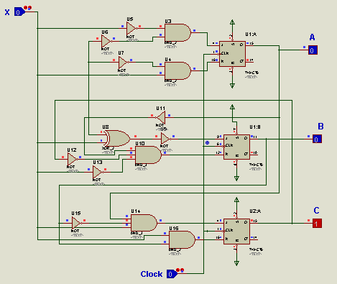
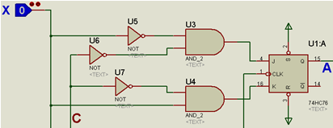
3.7. Análisis y diseño de circuitos secuenciales sincrónicos.
Circuito Lógico
J_{a} = C’· X’
K_{a} = C’· X
CATA

